Slide 1
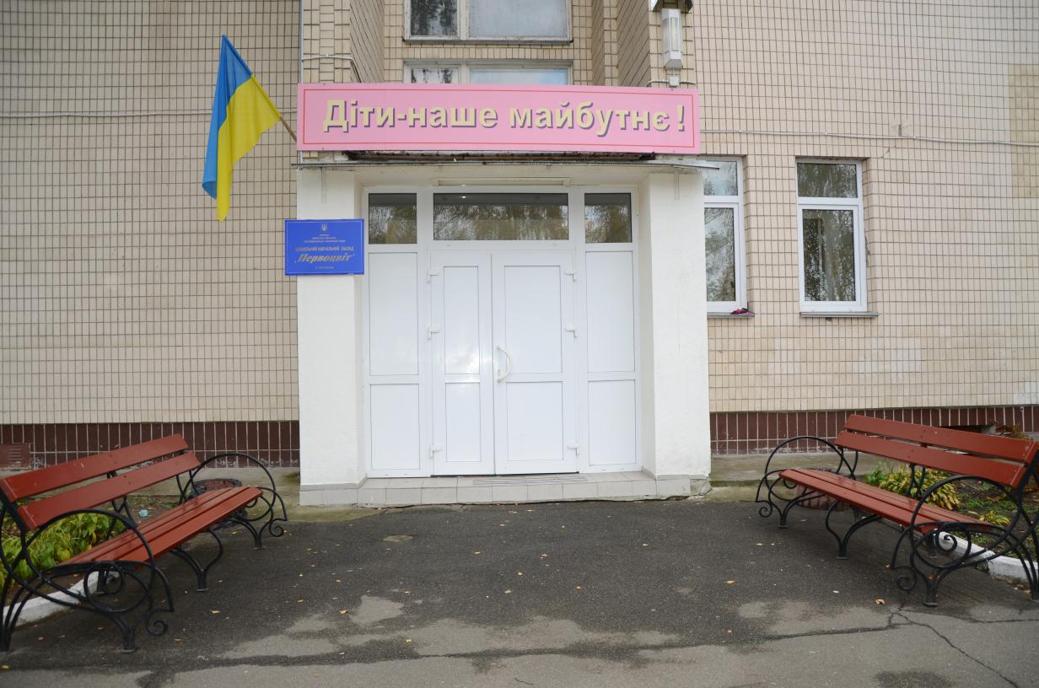

Slide 2
Публічна презентація дошкільного навчального закладу (ясла - садка) “Первоцвіт” Ірпінської міської ради Київської області 2007-2017 роки

Slide 3
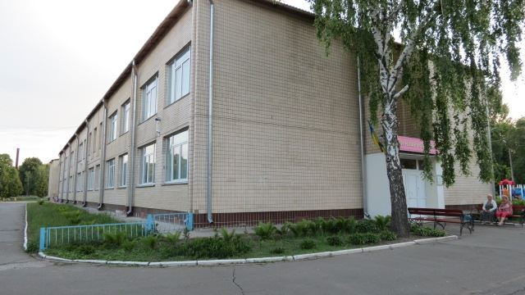
З історії закладу 21 вересня 2007 року в селищі Гостомель, по вулиці Проскурівській, в приміщенні ЗОШ №14 гостинно відчинив свої двері дитячий садочок «Первоцвіт».

Slide 4
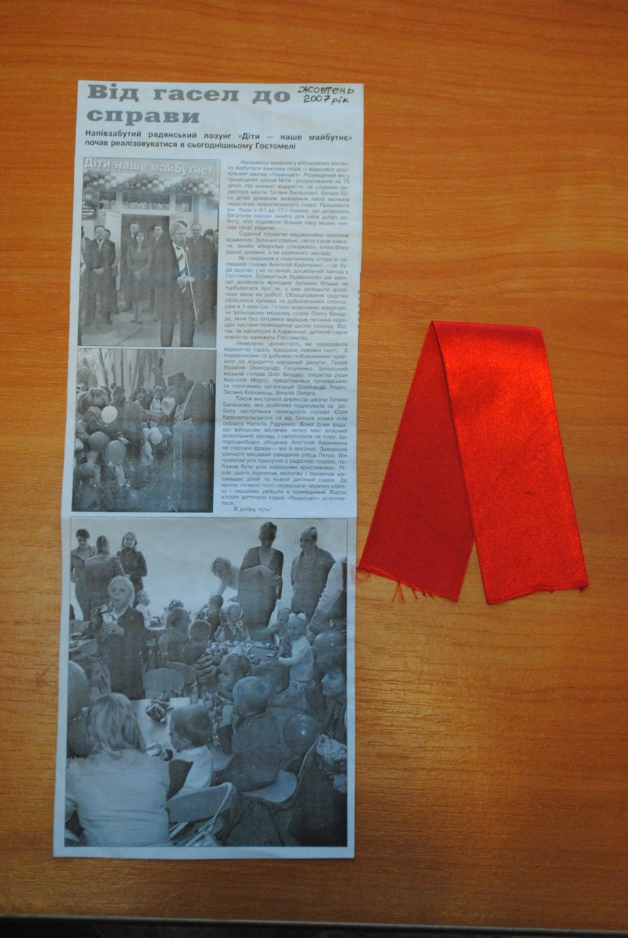
Урочистості з нагоди відкриття садка відвідали поважні гості. Червону стрічку перерізав народний депутат, герой України Олександр Галуненко.

Slide 5
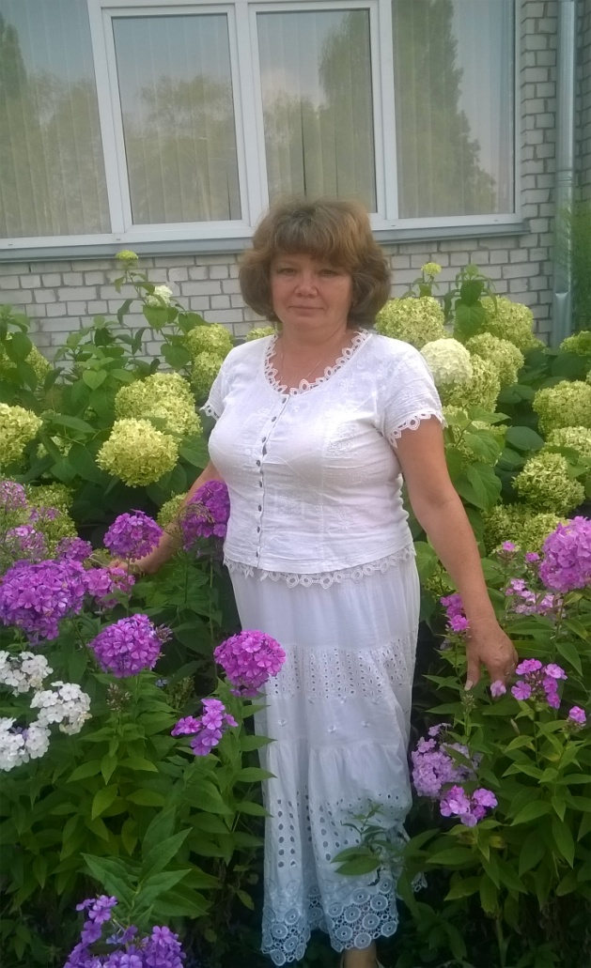
Багато зусиль до відкриття садочка доклала директор ЗОШ №14 Тетяна Анатоліївна Балашова,
яка й відкривала садочок, спрямовувала його перші кроки. А першою завідуючою стала
Ірина Віталіївна Петренко.
З 25 лютого 2008 року і по теперішній
час колектив ДНЗ (ясла-садка)
«Первоцвіт» очолює
Наталія Олексіївна Петриченко,
спеціаліст вищої кваліфікаційної
категорії та має педагогічне звання
«Вихователь – методист».

Slide 6
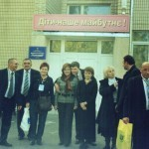
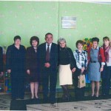
Садочок завжди радо зустрічає гостей, які з дружніми візитами його відвідують.
Так на гостей з польського міста – побратима Надажин садочок справив надзвичайне враження, адже членами делегації переважно є освітяни.

Slide 7
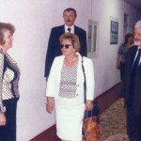
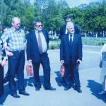
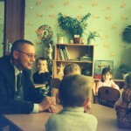

Slide 8
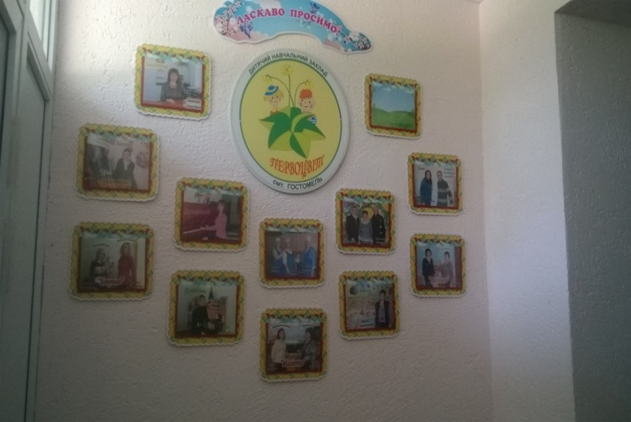
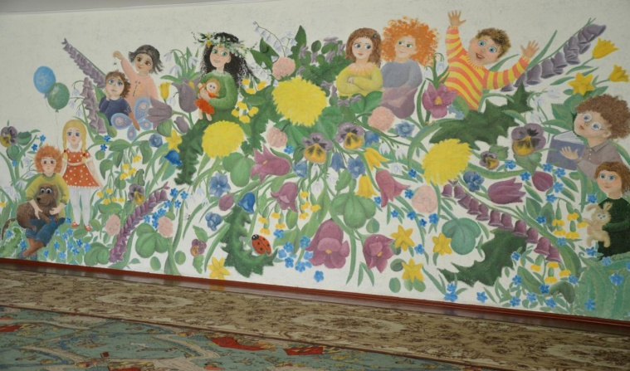
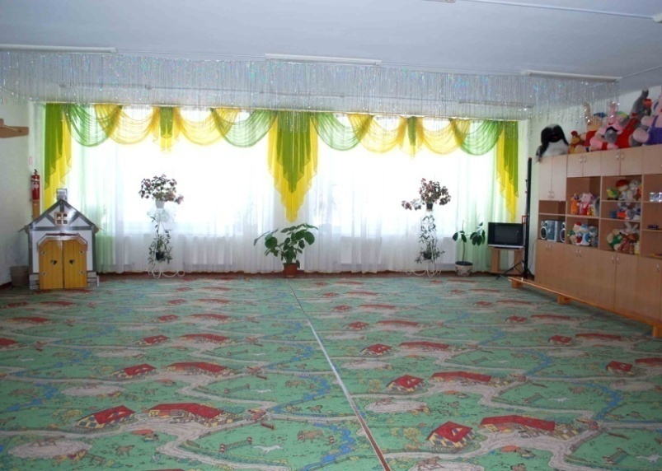
ОСНОВНІ ХАРАКТЕРИСТИКИ ДНЗ:
- загальна площа всіх
приміщень – 659,5 кв.м.
- загальна площа групових
приміщень – 390,72 кв.м.
- загальна площа присадибної
ділянки – 4000 кв.м.
- проектна потужність
ДНЗ – 60 дітей

Slide 9
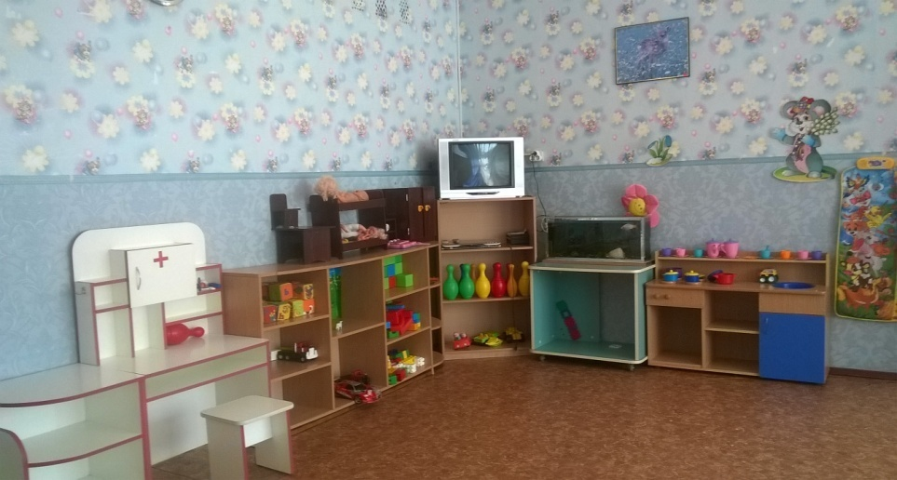
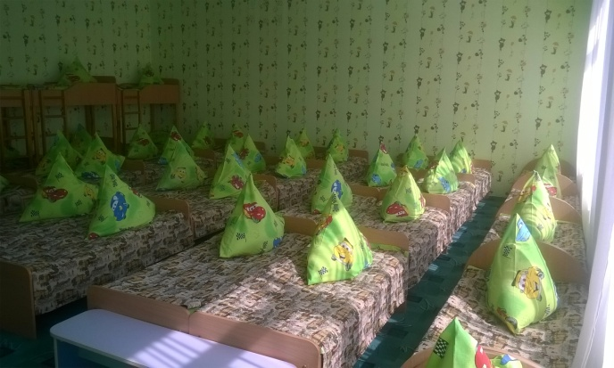
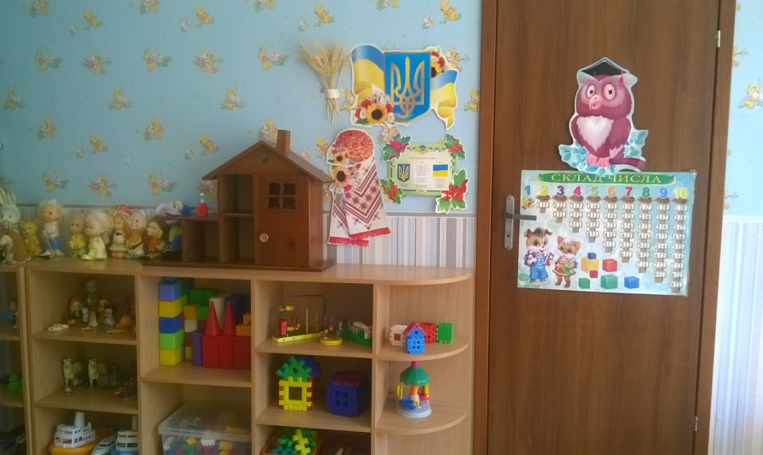
ДНЗ В 2007-2017 РОКАХ
НАЛІЧУВАВ 3 ГРУПИ:
ясельно – молодша
середня
старша
З вересня 2017 року
функціонує
4 група:
середньо-старша

Slide 10
Динаміка росту кількості дітей

Slide 11
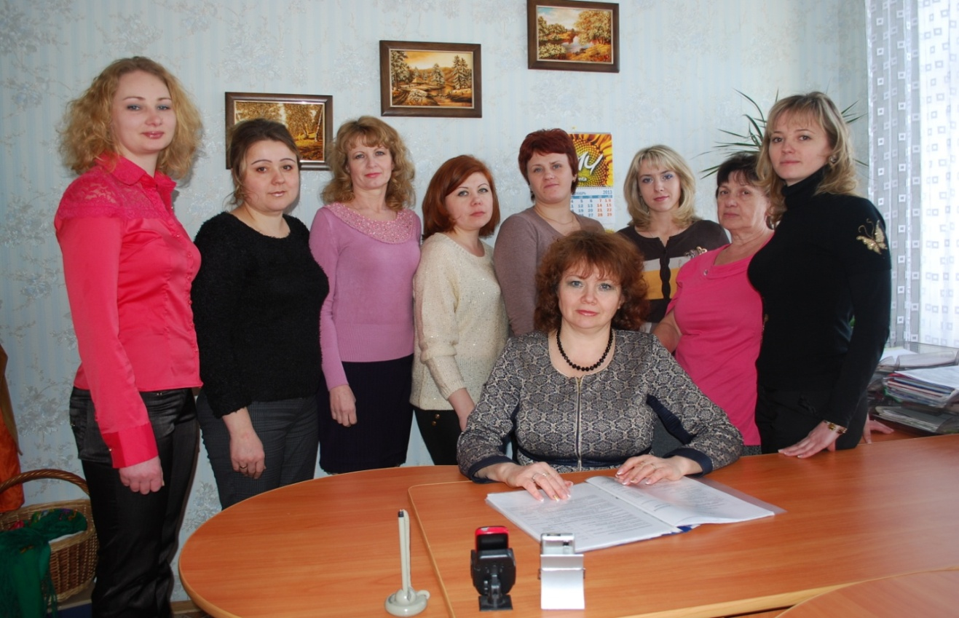
КОМПЛЕКТАЦІЯ ПЕДАГОГІЧНИМ ПЕРСОНАЛОМ
Виховують діток енергійні, розумні, працьовиті віддані своїй справі педагоги.
З 10 педагогів 8 мають вищу освіту,
1– початкову вищу освіту,
1 – незакінчену
вищу.

Slide 12
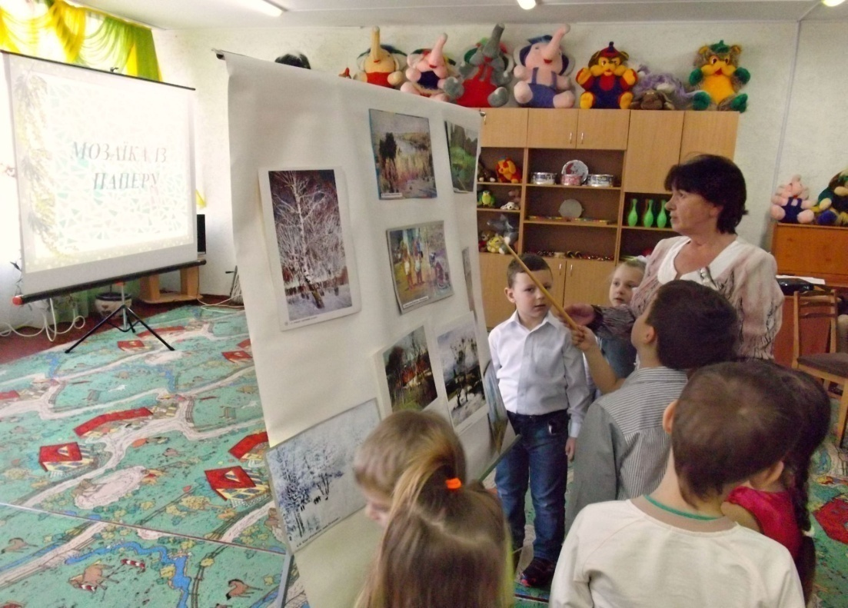
Клим Наталія Миколаївна Вихователь ясельно-молодшої групи “Малятко”

Slide 13
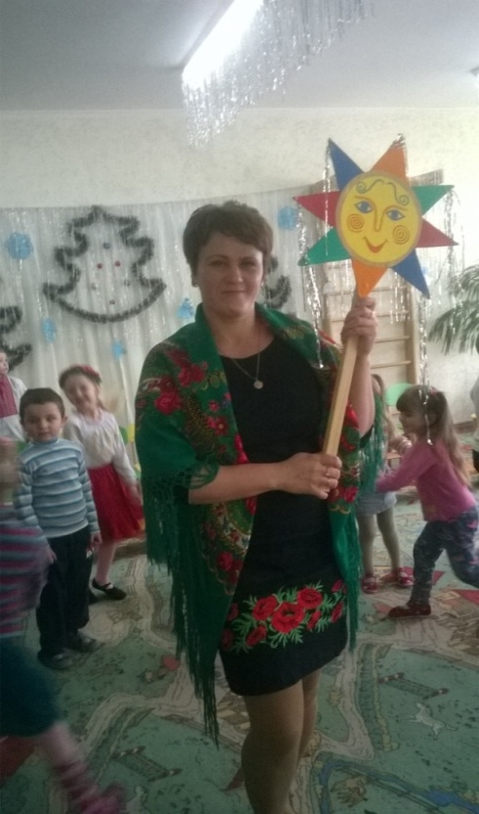
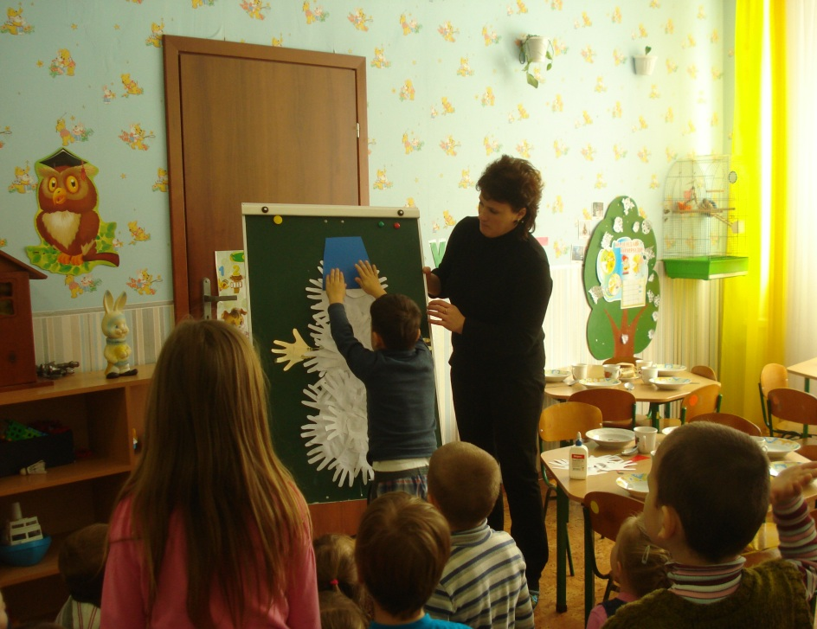
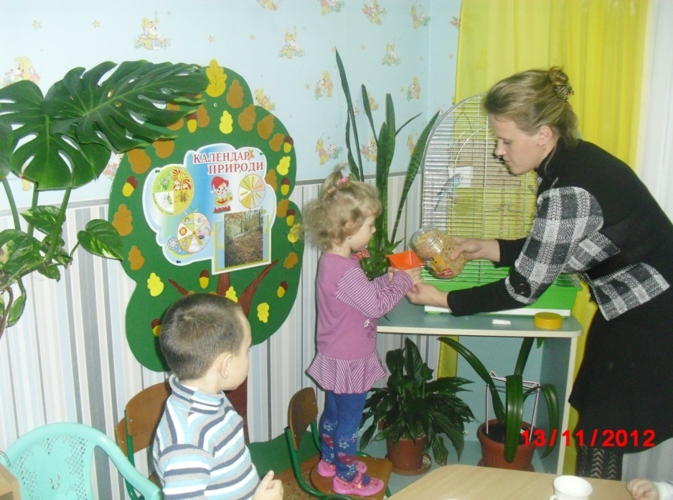
Комаренко
Юлія Володимирівна
вихователь середньої групи
“Грайлики”

Slide 14
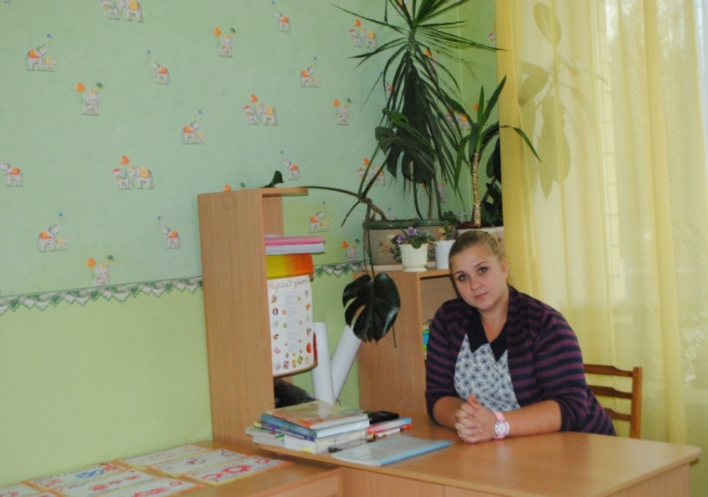
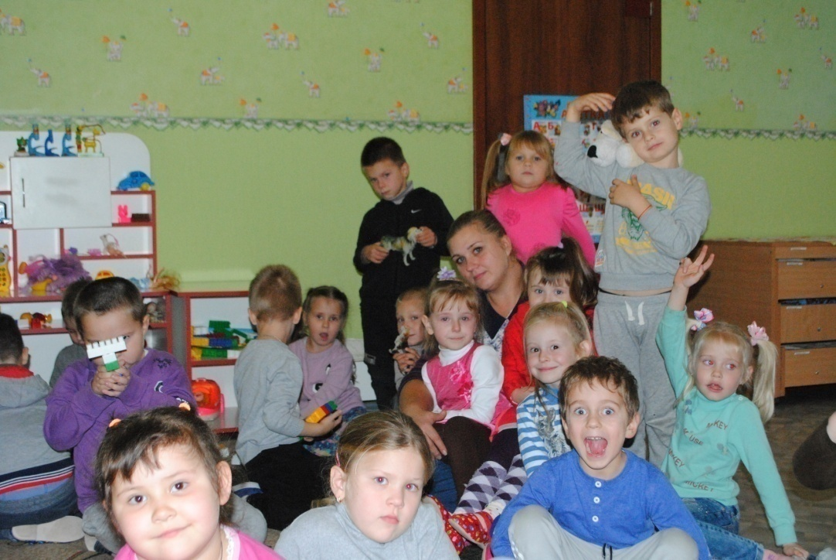
Роман Євгенія Олександрівна вихователь середньо–старшої групи «Пізнайко»

Slide 15
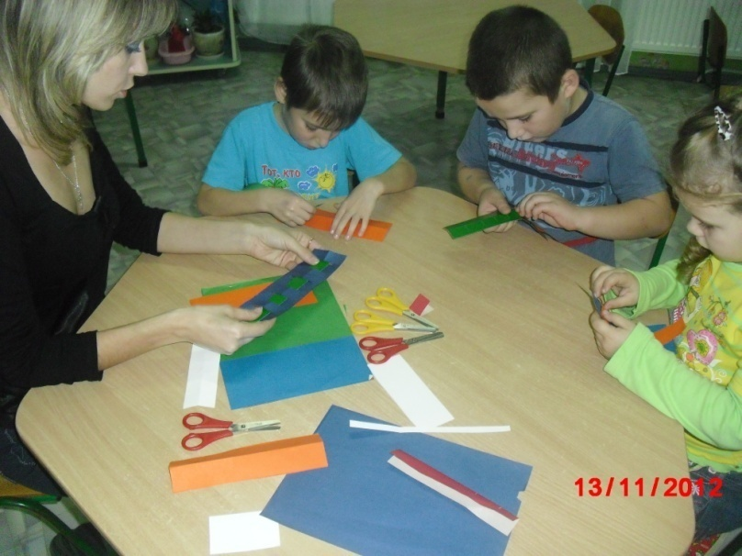
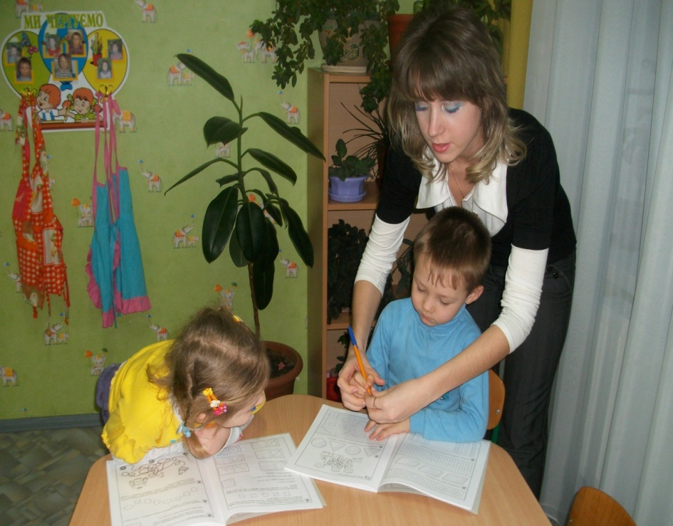
Ревук Наталія Миколаївна
вихователь старшої групи
“Чомучки”

Slide 16
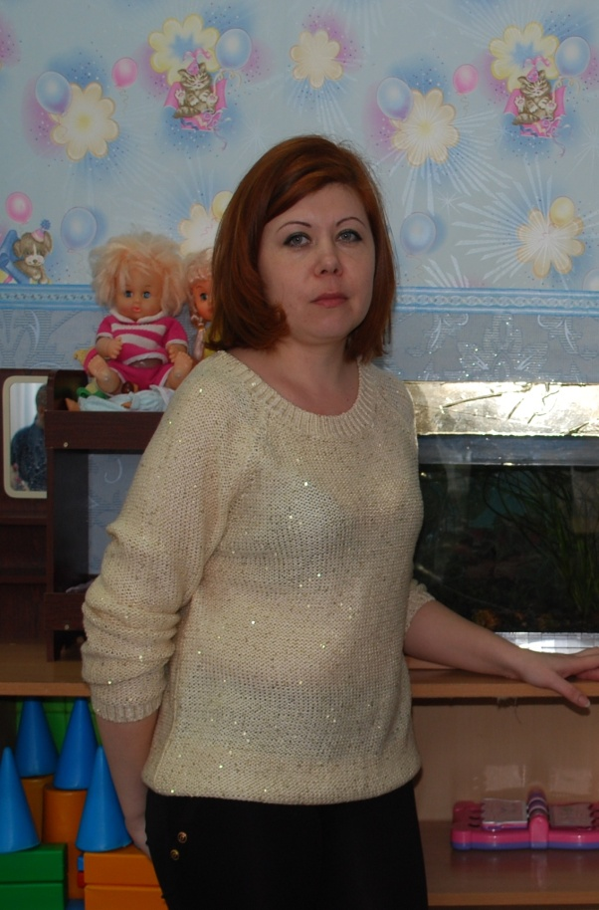
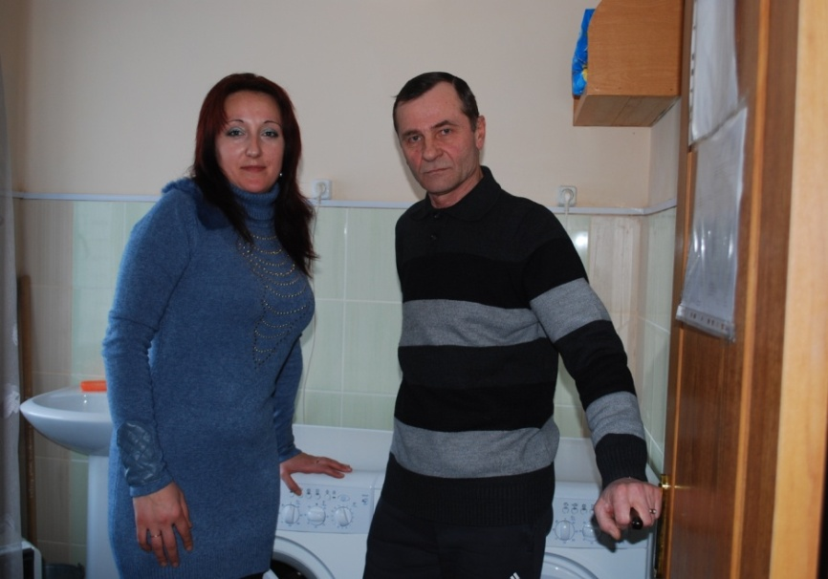
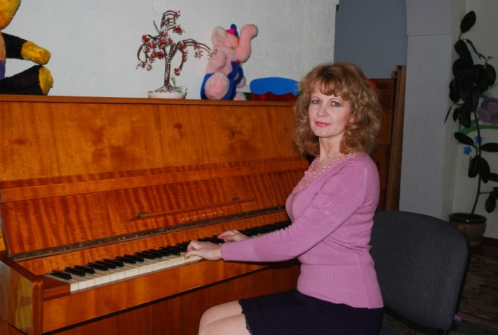
В нашому закладі працює команда професіоналів, людей самовідданих та небайдужих до Дитини

Slide 17
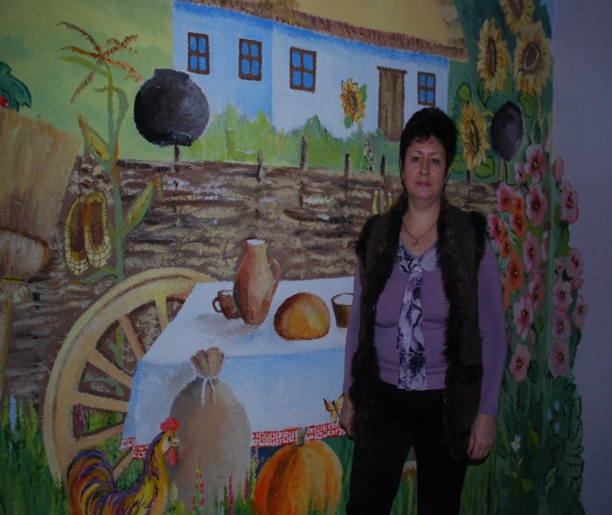
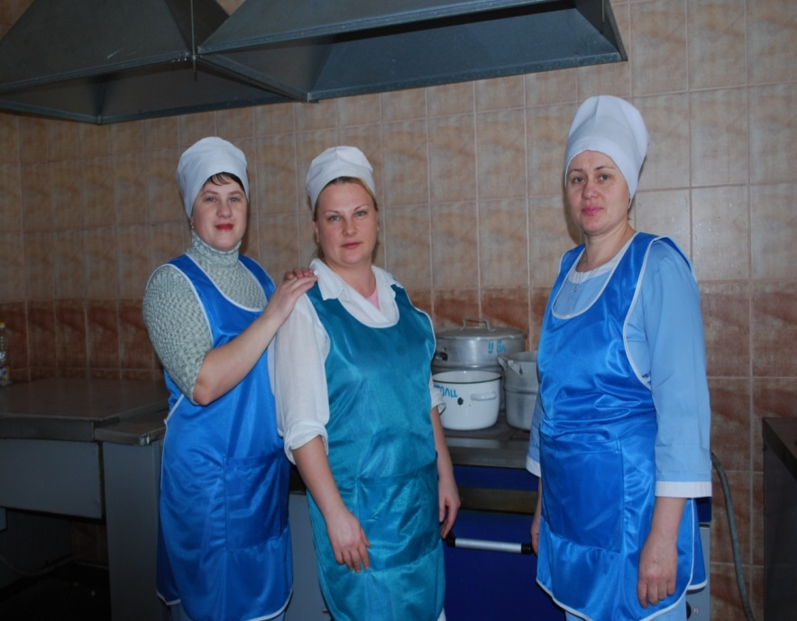

Slide 18
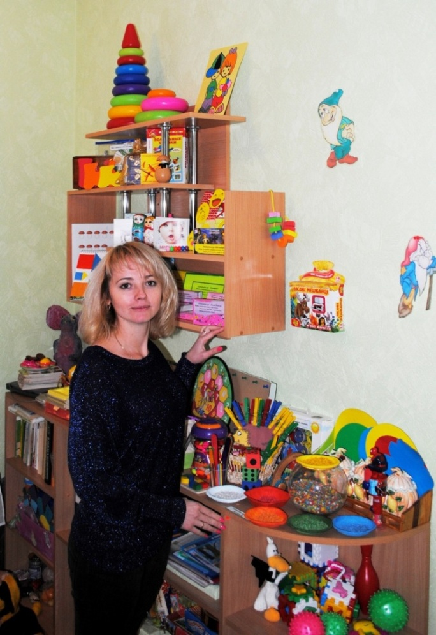
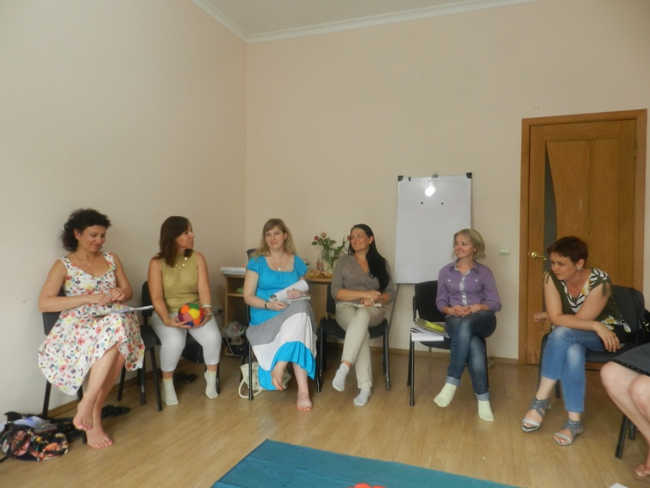
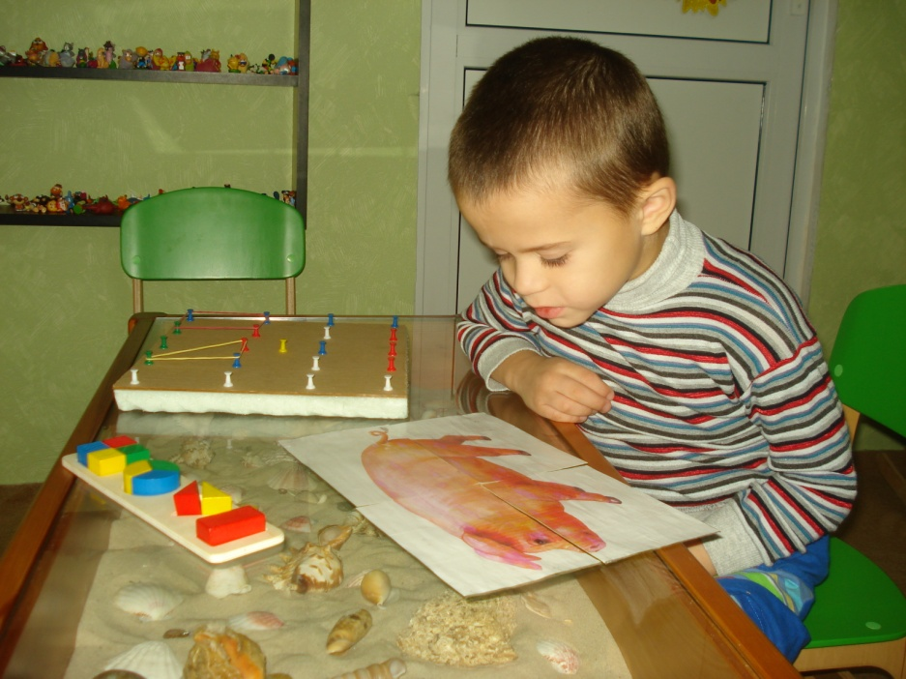
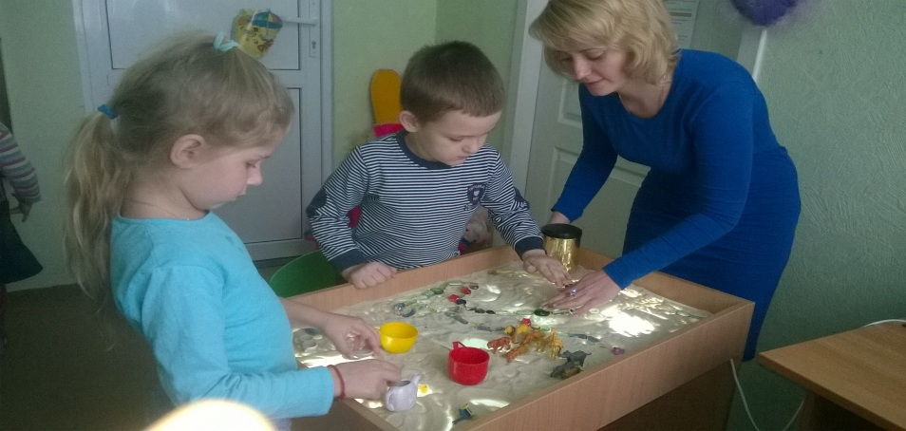
Про психологічне здоров'я у дітей та педагогів дбає Лужецька Лілія Анатоліївна практичний психолог

Slide 19
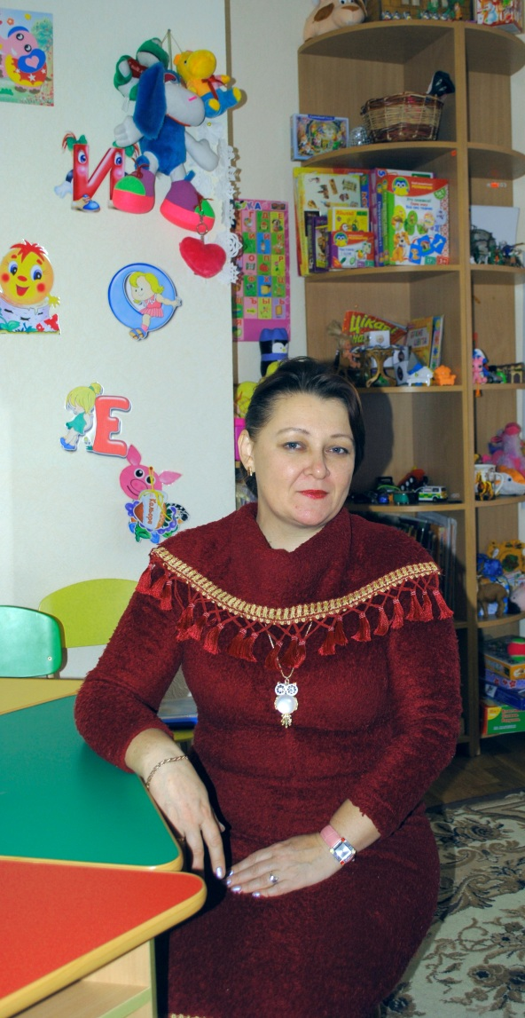
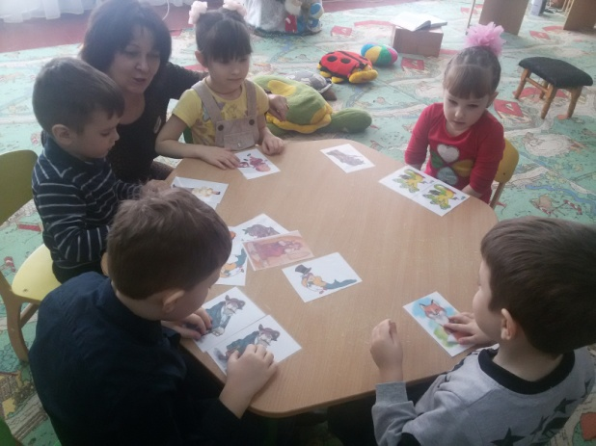
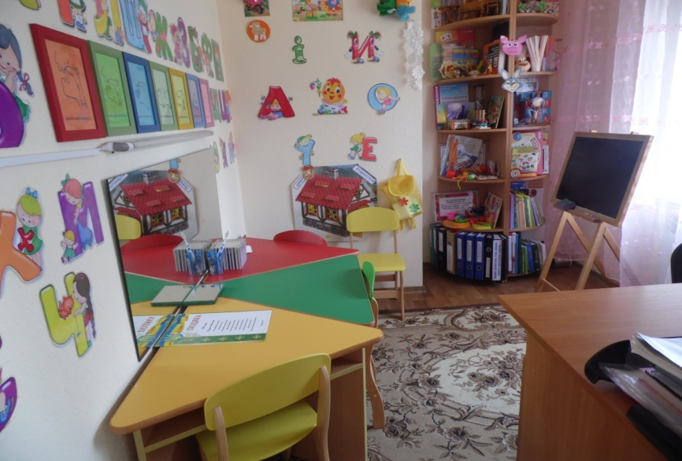
Маленьких щебетунчиків супроводжує Вчитель- логопед Завгородня Вікторія Віталіївна

Slide 20
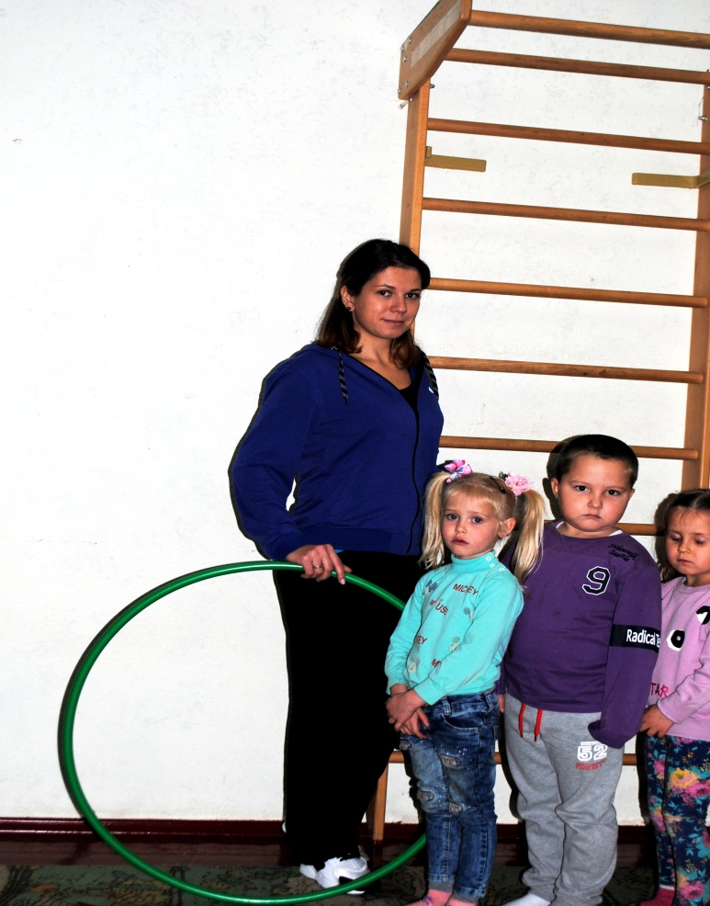
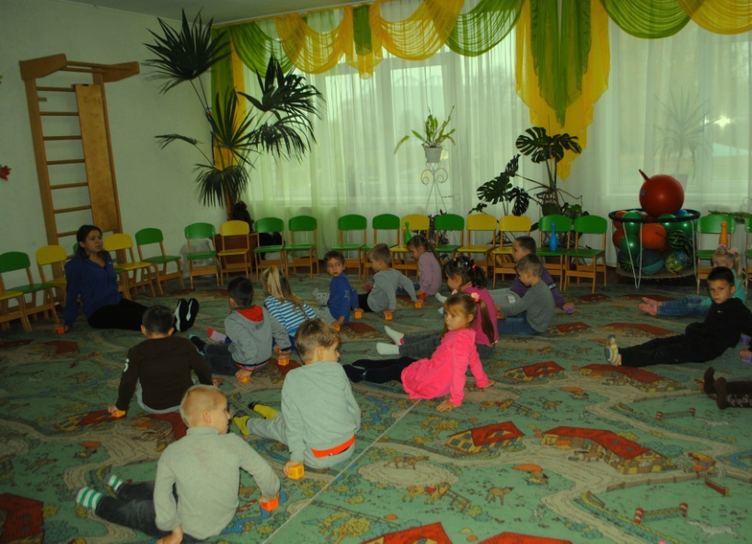
Фізінструктор
Ходанкова Ірина Олександрівна

Slide 21
За виконанням норм харчування, здоров'ям,
режимом дня дітей слідкує
Горячун
Вікторія Віталіївна

Slide 22
ЯКІСНИЙ СКЛАД ПЕДАГОГІВ
На даний момент педагоги мають кваліфікаційні категорії:
«Спеціаліст із середньою спеціальною освітою» - 1
«Спеціаліст другої категорії» - 0
«Спеціаліст першої категорії» - 2
«Спеціаліст вищої категорії» - 4
Без категорії - 3
Мають педагогічне звання «Вихователь – методист» - 2

Slide 23
Пріорітетні завдання ДНЗ
Продовження роботи щодо організації сучасного освітнього середовища ДНЗ, сприятливого для формування гармонійно розвиненої особистості та реалізації індивідуальних творчих потреб кожної дитини.
Створення належних умов для отримання дітьми дошкільної освіти
Забезпечення дієвості
особистісно орієнтованої освітньої системи та реалізації принципів демократизації, гуманізації та індивідуалізації, інтегративності педагогічного процесу в дошкільному закладі.
Сприяння своєчасному становленню і всебічному розвитку життєво компетентної особистості дитини, формуванню її фізичної і психологічної готовності до нової соціальної ролі.
Виховання почуття патріотизму та національної свідомості дошкільнят.

Slide 24
Педагогічний колектив працює
над реалізацією завдань, визначених
Базовим компонентом дошкільної освіти,
використовуючи програми розвитку дітей дошкільного віку «Дитина»
(молодша, середня та середньо-старша групи) та «Впевнений старт» (старша група).
Використовуються в роботі й інші
альтернативні програми,
затверджені Міністерством
освіти і науки України.

Slide 25
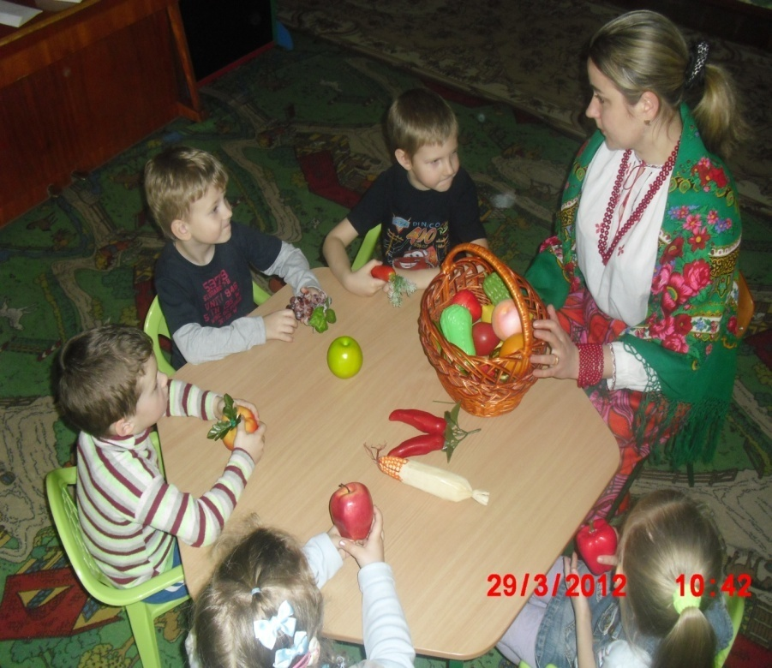
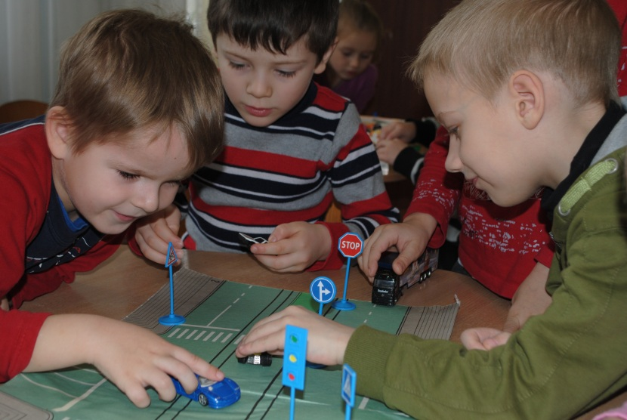
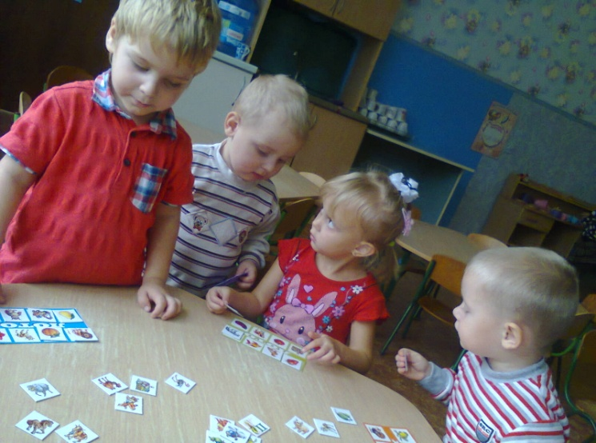
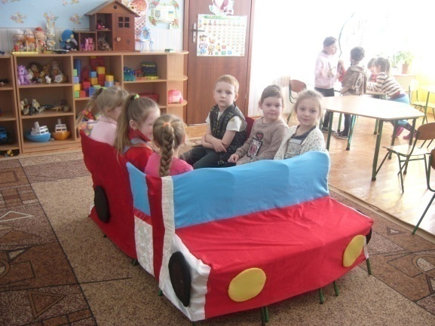
Навчально-виховна робота з дітьми проводиться відповідно планів роботи в різних напрямках

Slide 26
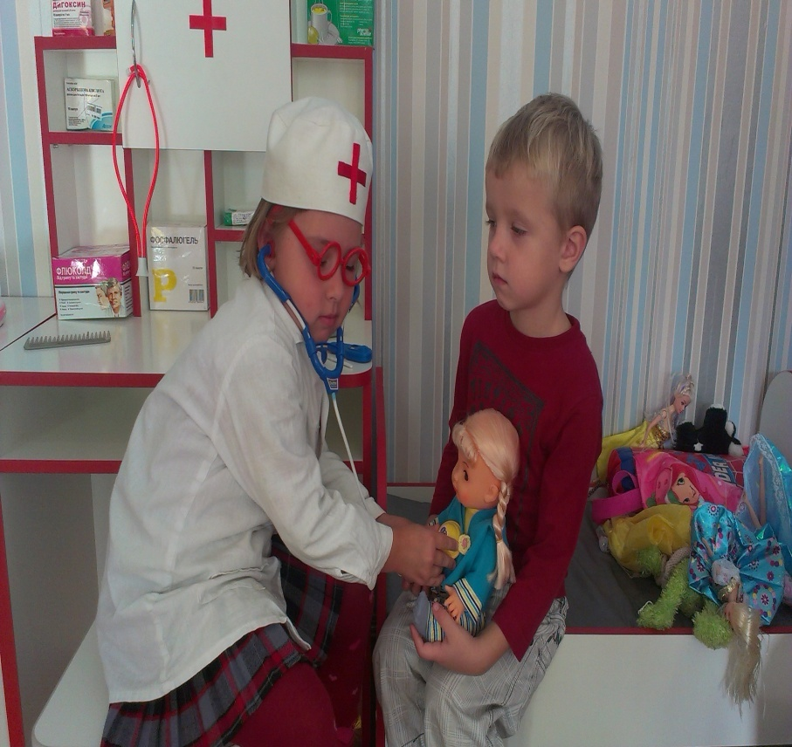
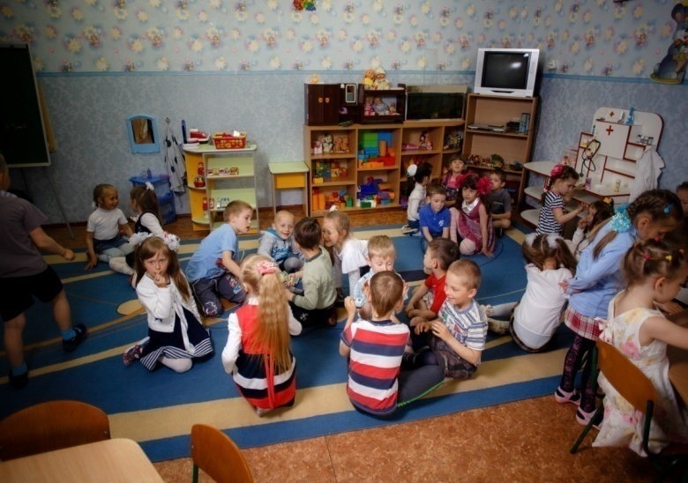
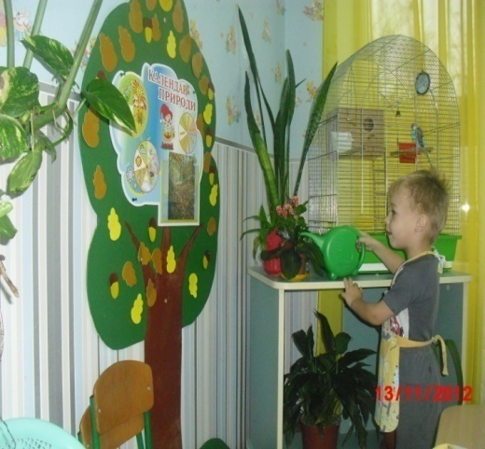
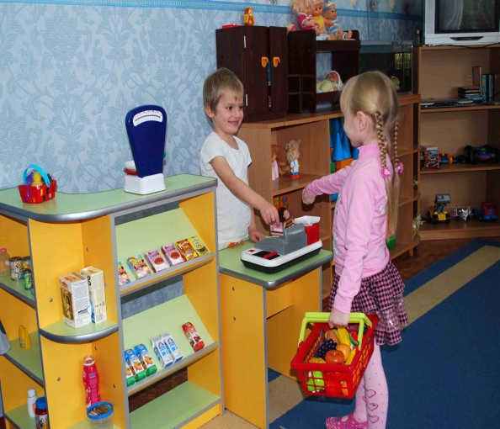
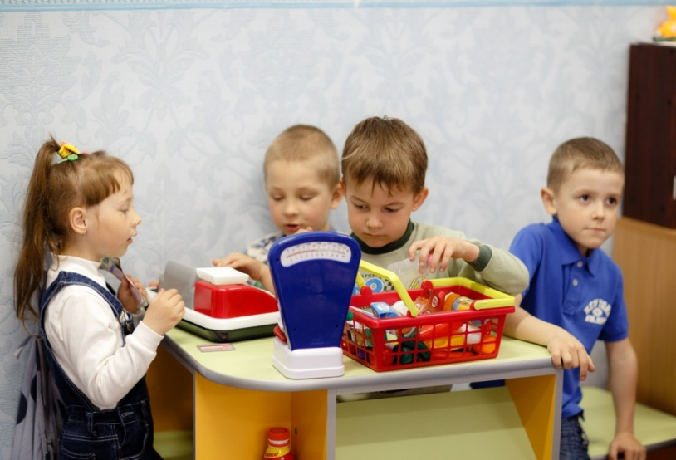
Граючись навчаємось

Slide 27
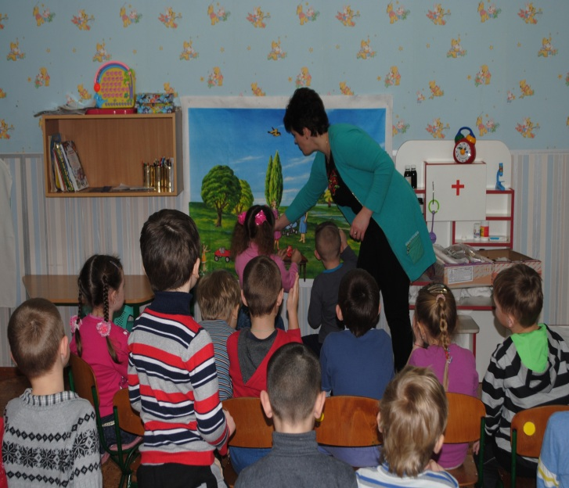
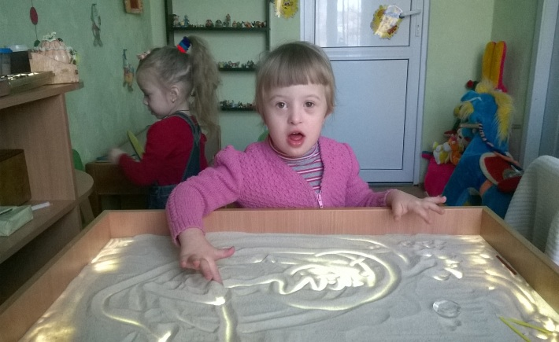
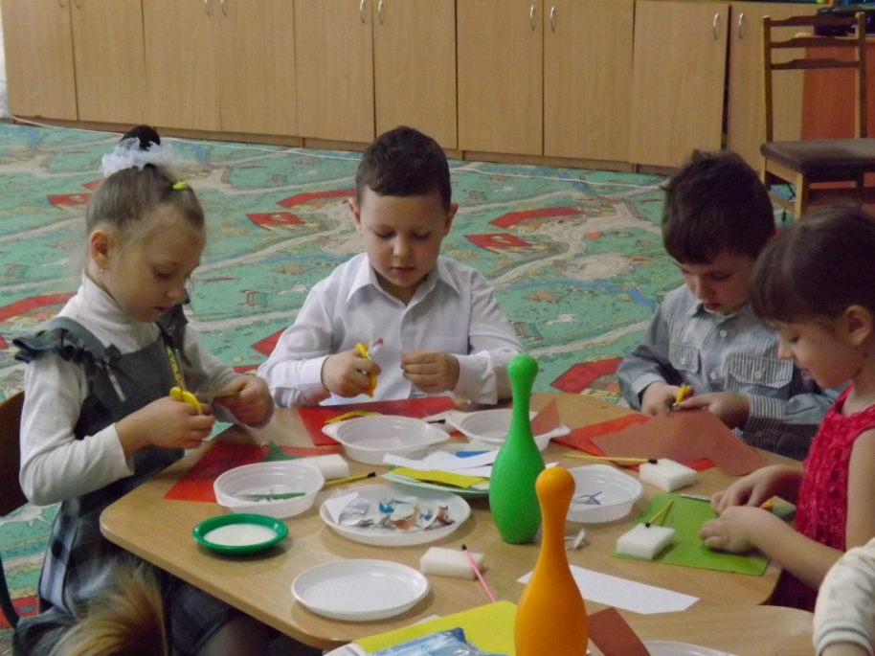
Художньо-естетичний розвиток

Slide 28
Свята та розваги в садочку

Slide 29
Патріотичному вихованню в садочку приділяється вагома увага, адже батьки наших вихованців гордість Країни

Slide 30
Вирішенню завдань з фізичного розвитку
дітей в дусі відповідального ставлення до
власного здоров’я та профілактики
захворюваності сприяло
використання під час навчально-виховного процесу всіх
форм роботи з фізичного виховання, заняття дитячими видами спорту, організацією активного рухового
режиму на прогулянці.

Slide 32
Однією з форм фізичного виховання є розвиток дитячого туризму

Slide 34
Щорічно заклад прймає участь в загальноміському зльоті юних туристя

Slide 36
З дня відкриття садочка наші вихованці відвідують секцію Карате

Slide 37
Щорічно колектив закладу: діти та дорослі приймають участь в найдовшій у світі факельній естафеті “Всесвітній біг заради гармонії”

Slide 38
Протягом навчальних років на базі дошкільного закладу неодноразово проводилися міські методичні об’єднання для педагогів

Slide 40
Орган який регулює навчально-виховну роботу в закладі являється педагогічна рада

Slide 41
Наші здобутки та перемоги
Роботи наших падагогів представлені на щорічній міжнародній педагогічній виставці
в м. Києві

Slide 43
Про нас пишуть в місцевій пресі

Slide 44
Дякую за увагу! З повагою колектив дошкільного ясла-садка «Первоцвіт»

